Slide 1
MongoDB 数据更新
李焕贞
河北师范大学软件学院

Slide 2
本章大纲
MongoDB文档插入和删除
MongoDB文档修改
MongoDB写安全机制

Slide 3
MongoDB文档插入和删除
MongoDB数据更新简介
Insert函数介绍与使用
Bulk函数介绍与使用
Remove函数介绍与使用
MMAPv1的内存分配策略

Slide 4
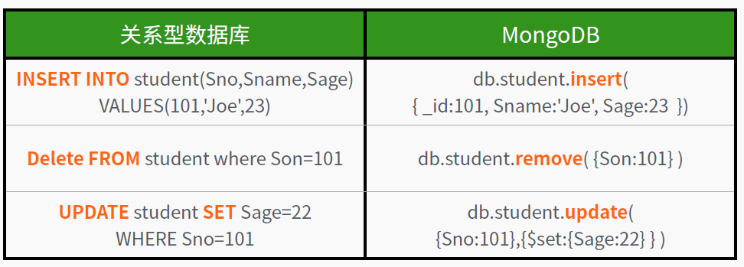
MongoDB文档插入和删除-数据更新简介
MongoDB的数据更新操作主要包括三种，分别是文档插入insert、文档删除remove以及文档修改update。

Slide 5
MongoDB文档插入和删除-insert函数
db.集合名.insert（obj，opts）
主要有两个参数：
1、obj要插入的文档
2、ops可选参数 可用来设置写安全级别
返回值为WriteResult对象
例如：WriteResult({“nInserted”:1})

Slide 6
MongoDB文档插入和删除-insert函数
insert函数使用说明：
insert函数只能作用于一个集合
如果集合不存在，数据库服务会自动创建目标集合
插入文档时，如果没有指定_id字段，数据库服务会自动创建ObjectId对象作为_id的值
可以使用save()、update()以及findAndModify()插入文档

Slide 7
MongoDB文档插入和删除-Bulk函数
Bulk可以将多个数据更新操作（包括插入、修改以及删除等）放到一个待执行的列表中批量来执行。
Bulk分为两种：顺利执行的Bulk和并行的Bulk
顺序Bulk：按照预先定义的操作顺序（向Bulk中添加操作的顺序）来执行每一个操作
并行Bulk：以随机的方式并行地执行添加到执行列表中的操作

Slide 8
MongoDB文档插入和删除-Bulk函数
1、初始化Bulk
db.集合名.initializeUnorderedBulkOp() 并行Bulk
db.集合名.initializeOrderedBulkOp() 顺序Bulk
2、向Bulk中添加数据更新操作
Bulk.insert()、Bulk.find.update()、Bulk.find.remove()
例如：bulk.find({name:”tom”}).remove();
3、执行更新操作
调用Bulk.execute()

Slide 9
MongoDB文档插入和删除-Remove函数
db.集合名.remove（query，justOne）
主要有两个参数：
1、query查询条件，指明要删除文档的条件 相当于where语句
如果为空的，会删除所有文档 例如：db.student.remove({})
2、justOne可选参数，使用该参数（boolean），只会删除满足条件的一个文档
例如：db.student.remove({name:”tom”},true)
返回值为WriteResult对象
例如：WriteResult({“nRemoved”:11})

Slide 10
MongoDB文档插入和删除-MMAPv1的内存分配策略
如果一个更新操作超过了文档在磁盘上预分配的空间，MongoDB会重新在磁盘上为其分配一块更大的连续空间
MongoDB3.0 使用“2的n次方”的方式来分配内存
例如：32,64,128,256,512…2MB,4MB…
采用这种方式的优点：
1、有利于内存的重用，降低系统碎片数量
2、减少数据移动频次，提高系统数据写效率

Slide 11
实例
1、插入1条文档
db.class2.insert({_id:1,name:"tom",age:20})
2、插入多条文档
db.class2.insert([{name:"tom",age:20},{name:"jerry",age:21}])
3、将数据定义为一个变量，如下所示：
doc1=({name:"tom",tags:["mongodb","database"]})
db.class2.insert(doc1)
4、ordered使用，默认为true
false:除了出错记录，其他记录会继续插入
true:如果出错，一条记录都不插入，保持原子性 db.class2.insert([{_id:1,name:"tom",age:20},{_id:2,name:"jerry",age:21}],{ordered:false})

Slide 12
实例
5、简化的插入命令
db.goods.insertOne({name:"tom",age:20})
db.goods.insertMany([{_id:1,name:"tom",age:20},{_id:2,name:"jerry",age:21}])
6、批量插入
var bulk = db.goods.initializeUnorderedBulkOp();
bulk.insert( { item: "abc123", defaultQty: 100, status: "A", points: 100 } );
bulk.insert( { item: "ijk123", defaultQty: 200, status: "A", points: 200 } );
bulk.insert( { item: "mop123", defaultQty: 0, status: "P", points: 0 } );
bulk.execute();
7、删除文档
db.goods.remove({})//删除所有文档
db.goods.remove({name:"tom"})//删除符合条件的所有文档db.goods.remove({name:"tom"},true)//删除符合条件的一条文档

Slide 13
本章大纲
MongoDB文档插入和删除
MongoDB文档修改
MongoDB写安全机制

Slide 14
MongoDB文档修改
Update函数介绍与使用
Update函数的更新操作符
内嵌文档的修改
数组元素的修改

Slide 15
MongoDB文档修改-Update函数
db.集合名.update(query,obj,upsert,multi)
主要有四个参数：
1、query 查询条件，指明要更新的文档，相当于SQL中的where语句
2、obj 更改的内容 相当于SQL中的set语句
3、upsert 当查询条件query指明的文档不存在时，是否需要插入一条 新文档{upsert:true}
4、multi 当查询条件query返回多个文档时，是否需要一次更新所有满足条件的文档{multi:true}

Slide 16
MongoDB文档修改-Update函数
db.集合名.update(query,obj,upsert,multi)
返回值为WriteResult对象
例如：WriteResult({“nMatched”:1,“nUpserted”:0,”nModified”:1})
1、nMatched 待更新集合中，满足query条件的文档个数
2、nUpserted 当使用{upsert:true}选项时，插入文档的个数
3、nModified 实际修改的文档个数

Slide 17
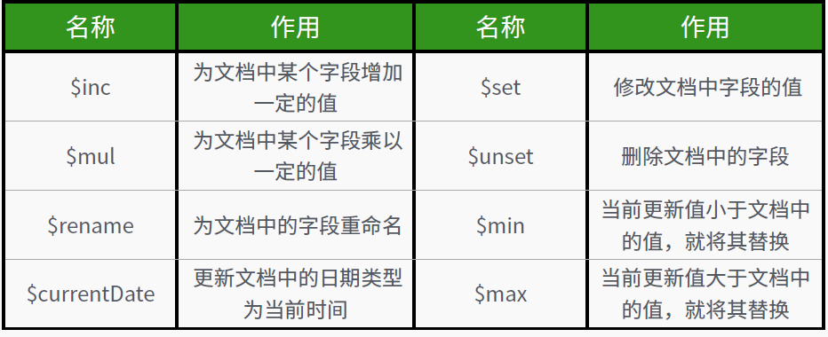
MongoDB文档修改-更改操作符
MongoDB提供了众多原子性的更新操作符，它们拥有十分强大的功能，用于对文档的某些字段进行更新。

Slide 18
MongoDB文档修改-内嵌文档
1、修改整个内嵌文档
{$set:{field1:新内嵌文档}}
2、修改内嵌文档的某个字段
通过使用点号操作符来修改内嵌文档的某个字段
{$某个修改操作符:{field1.field2:value}}

Slide 19
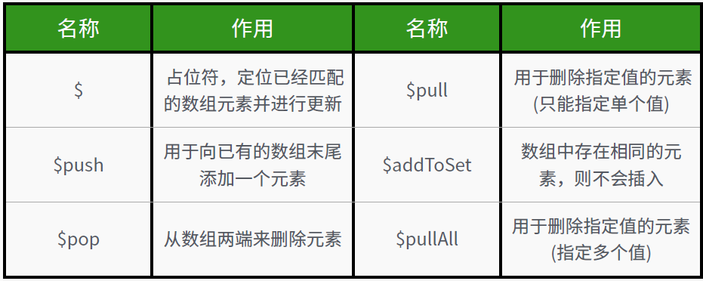
MongoDB文档修改-数组元素
针对数组，MongoDB提供了大量的特定操作符，使得数组既可以作为栈、队列等有序对象使用，也可以当作集合等无序对象来使用。

Slide 20
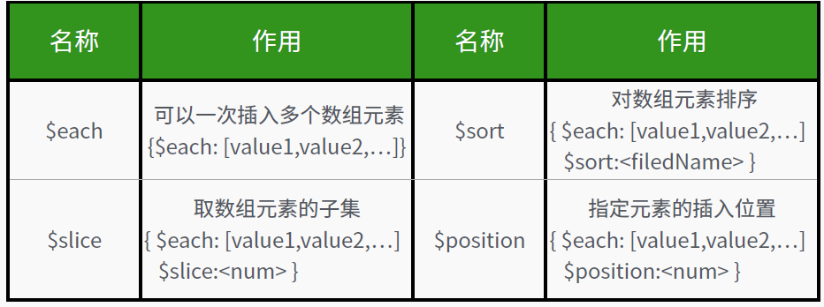
MongoDB文档修改-数组元素
除了更新操作符外，MongoDB为$push和$addToSet提供了一组修改器（modifiers）。通过将操作符和修改器结合使用，可以实现更多复杂的功能。

Slide 21
实例
1、替换整个文档
db.class3.update({_id:1},{name:"jerry",age:20})
2、更新指定字段的值（可以修改多个字段），如果更新字段不存在，增加新字段db.class3.update({_id:1},{$set:{name:"tom"}})
3、更新数值，加减，工资+500
db.class3.update({_id:1},{$inc:{age:5}})
db.class3.update({_id:1},{$inc:{age:-1}})
4、更新数值乘法，打9折
db.class3.update({_id:1},{$mul:{price:0.9}})
5、修改多条文档，multi的使用，
db.class3.insert({_id:1,name:"tom",age:20})
db.class3.insert({_id:2,name:"tom",age:20})
db.class3.update({name:"tom"},{$inc:{age:5}}) 只更新第一条
db.class3.update({name:“tom”},{$inc:{age:5}},{multi:true})更新两条文档

Slide 22
实例
6、删除某个字段
db.class3.update({_id:1},{$unset:{age:20}})
7、修改字段的名称：
db.class3.update({_id:1},{$rename:{"name":"nickname"}})
8、min max ，如果不存在，会创建字段
db.class3.update({_id:1},{$min:{age:20}})
9、修改为当前时间 显示optime1:true，隐式设置
optime2:{$type:"timestamp",}或者optime2:{$type:"date"}
currentDate 可以更新多个字段，如果字段不存在，会创建该字段
db.class3.update({_id:1},{$currentDate:
{optime1:true,
optime2:{$type:"timestamp",}
}})

Slide 23
实例
10、修改子文档的某个字段
db.class3.update({_id:1},{$set:{"address.provice":"hubei"}})
11、修改数组元素
db.class3.insert({_id:1,name:"tom",age:20,scores:[11,12,13,14]})
db.class3.insert({_id:2,name:"tom",age:20,scores:[]})
db.class3.update({_id:1},{$set:{"scores.1":99}}) 修改数组的第二个元素
db.class3.update({_id:1},{$pop:{scores:1}}) 删除元素-1 头部，1 尾部
db.class3.update({_id:1},{$push:{scores:11}}) 尾部插入1个元素
db.class3.update({_id:1},{$addToSet:{scores:12}}) 重复的数据不插入
db.class3.update({_id:1},{$pull:{scores:11}}) 删除指定的元素
db.class3.update({_id:1},{$pull:{scores:{$gte:60}}})
db.class3.update({_id:1},{$pullAll:{scores:[78,100]}})删除多个元素

Slide 24
实例
11、修改数组元素（续）
db.class3.update({_id:1},{$push:{scores:{$each:[1,2,3]}}})批量插入
db.class3.update({_id:1},{$push:{scores:{$each:[1,2,3],$slice:2}}}) 保留前两个元素，如果0，把数组元素清空，正数，从头部取子集，负数，从尾部取子集
db.class3.update({_id:1},{$push:{scores:{$each:[1,2,3],$position:2}}}) 指定插入的位置
保留成绩最高的科目
db.class3.update({_id:1},{$push:{scores:{
$each:[{"科目":"语文","成绩":90},
{"科目":"数学","成绩":100},
{"科目":"英语","成绩":80}
],$sort:{"成绩":-1},
$slice:1}}})

Slide 25
实例
12、简化的更新操作命令
1）db.class3.updateOne() 缺少 {multi:true}选项
db.restaurant.updateOne(
{ "name" : "Central Perk Cafe" },
{ $set: { "violations" : 3 } }
2)db.class3.updateMany({},{$set:{age:30}}) 缺少 {multi:true}选项
3) db.class3.replaceOne()不能使用更新操作符，只能是完全的文档替换
db.restaurant.replaceOne( { "name" : "Central Perk Cafe" }, { "name" : "Central Pork Cafe", "Borough" : "Manhattan" }

Slide 26
本章大纲
MongoDB文档插入和删除
MongoDB文档修改
MongoDB写安全机制

Slide 27
MongoDB文档修改
MongoDB写操作的执行过程
MongoDB写安全级别的介绍
MongoDB写安全级别的使用

Slide 28
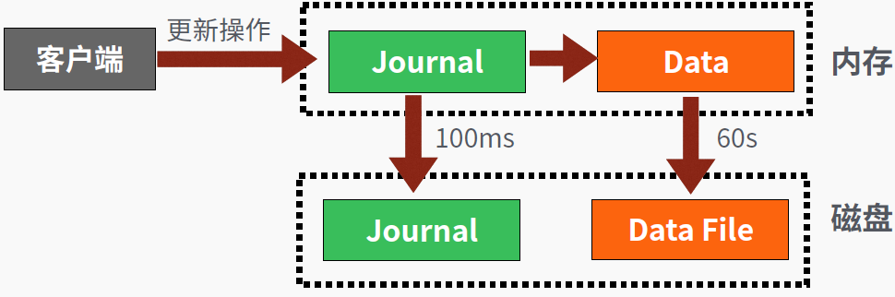
MongoDB的写安全机制-写过程介绍
当时用insert/update/remove/save等操作更新集合中的数据时，只是修改了数据在内存中的映像，数据更新并没有同步地保存到磁盘上，而且在更新内存中的数据之前，更新操作会被记录到journal日志文件中。

Slide 29
MongoDB的写安全机制-写安全级别介绍
写入安全（Write Concern）是一种由客户端设置的，用于控制写入安全级别的机制，通过使用写入安全机制可以提高数据的可靠性。
MongoDB提供了四种写入级别，分别是：
（Unacknowledged） 非确认式写入
（Acknowledged） 确认式写入
（Journaled） 日志写入
（Replica Acknowledged）复制集确认式写入

Slide 30
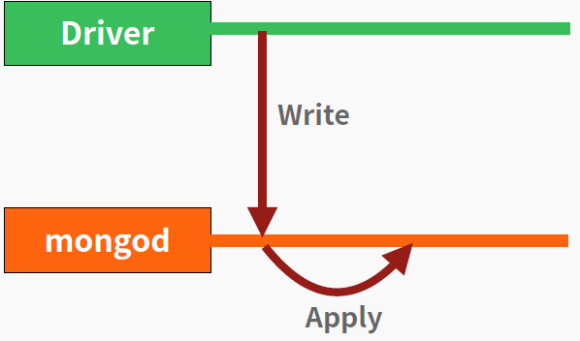
MongoDB的写安全机制-非确认式写入
非确认式写入不会返回任何结果，对于写操作，在没有得到服务器写入确认的情况下就立即返回，所以无法知道是否写入成功。

Slide 31
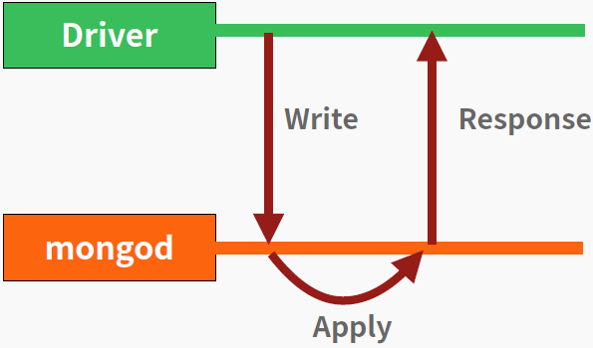
MongoDB的写安全机制-确认式写入
写操作必须得到MongoDB服务器的写入确认，如果写入失败，服务器会返回异常，比如：常见的DuplicateKey Error

Slide 32
MongoDB的写安全机制-Journal日志简介
journal日志作用相当于Oracle中的redo日志文件，用于故障恢复和持久化
64位机器上，MongoDB 2.0以上版本默认情况下是开启journal
journal文件位于journal目录中，只能以追加方式添加数据，文件名以j._开头
数据库正常关闭时（例如：db.shutdownServer()来关闭数据库），数据库服务会清空journal目录下的所有文件
MongoDB数据库每隔100ms或30ms向journal文件中flush一次数据

Slide 33
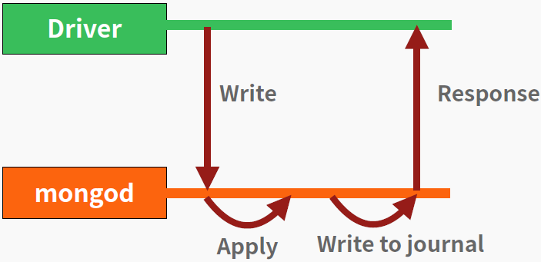
MongoDB的写安全机制-Journal日志写入
写操作要等到操作记录存储到Journal日志后才返回结果，这种写入方式是可以容忍服务器突然宕机，有效的保障数据的可靠性。

Slide 34
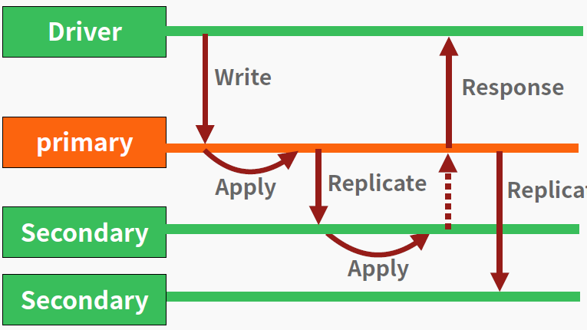
MongoDB的写安全机制-复制集确认式写入
写操作不仅要得到主节点的写入确认，还需要得到从节点写入确认，这里可以设置写入节点的个数。

Slide 35
MongoDB的写安全机制-写安全级别小结
MongoDB提供的四种写安全级别，开发者可以根据自己具体的业务需要，灵活选择合适的写安全级别。
设置写安全级别，其实就是在写操作的性能和写操作的可靠性之间取一个权衡。使用的写安全级别越高，写操作等待时间越长，数据的可靠性也就越高。

Slide 36
MongoDB的写安全机制-写安全级别的使用
从MongoDB2.6开始，使用writeConcern函数来设置写安全级别。
writeConcern作为更新操作函数的一个参数，被整合到了更新操作中，所以使用起来非常方便。
例如：db.student.insert({name:”joe”},{writeConcern:{j:true}}

Slide 37
MongoDB的写安全机制-写安全级别的使用
writeConcern函数主要有以下参数：
W选项 可以取0,1,2等整数值以及”majority”
例如：{writeConcern:{w:2}}
j选项 将j选项设置为true来使用Journaled日志安全级别 例如：{writeConcern:{w:1}}
wtimeout选项 用于设置超时，单位为毫秒。如果在wtimeout指定的时间内写操作未能完成，将会返回一个错误。
例如：{writeConcern:{wtimeout:5000}})

